Slide 1


Análisis y diseño orientado a objetos
Profesor: Felipe Bello
Ayudante: Javier Arredondo
Integrantes:
Felipe González
Leonardo Palomo
Franco Tapia

Slide 2
Contenido
Introducción
Análisis orientado a objeto
Diseño orientado a objeto
Conclusiones

Slide 3
Introducción
Antecedentes
Alaya
OMT++

Slide 4
Análisis de objeto

Slide 5
Diccionario de conceptos
Conceptos
Participante
Evaluador
Valoración
Comentario
Idea
Reto

Slide 6
Modelo de objetos

Slide 7
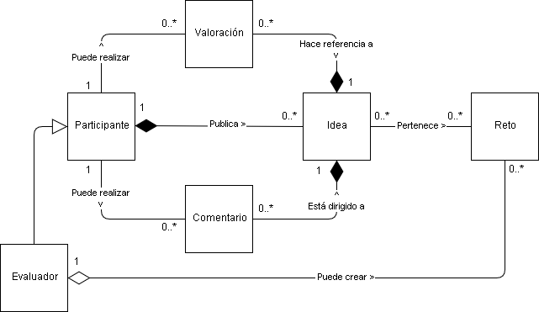

Slide 8
Especificación de operación
Participante | Evaluador
1. Publicar idea | 7. Crear un reto
2. Buscar idea | 8. Editar reto
3. Valorar y comentar idea
4. Buscar un reto
5. Publicar una idea en un reto
6.Editar reto

Slide 9
Diagrama de diálogos

Slide 10
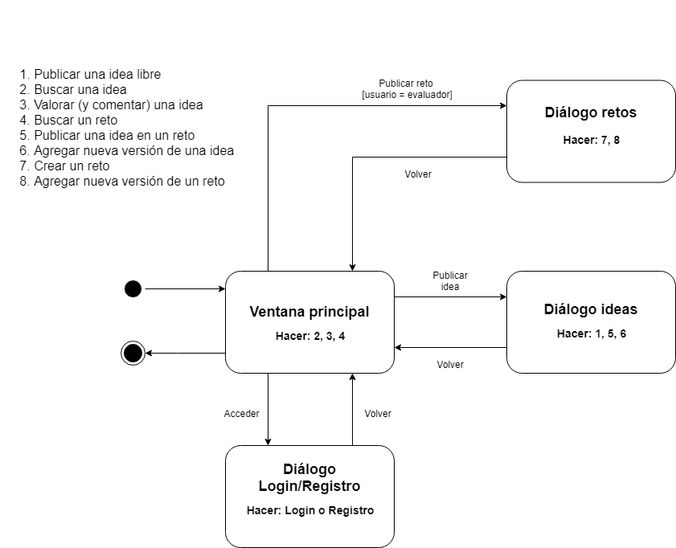

Slide 11
Vistas interfaz de usuario

Slide 12
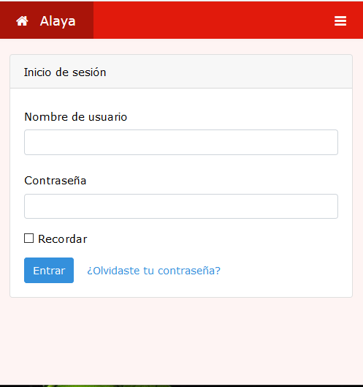
Login

Slide 13
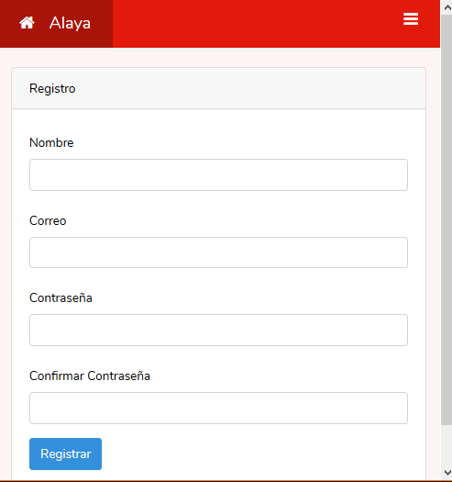
Registo

Slide 14
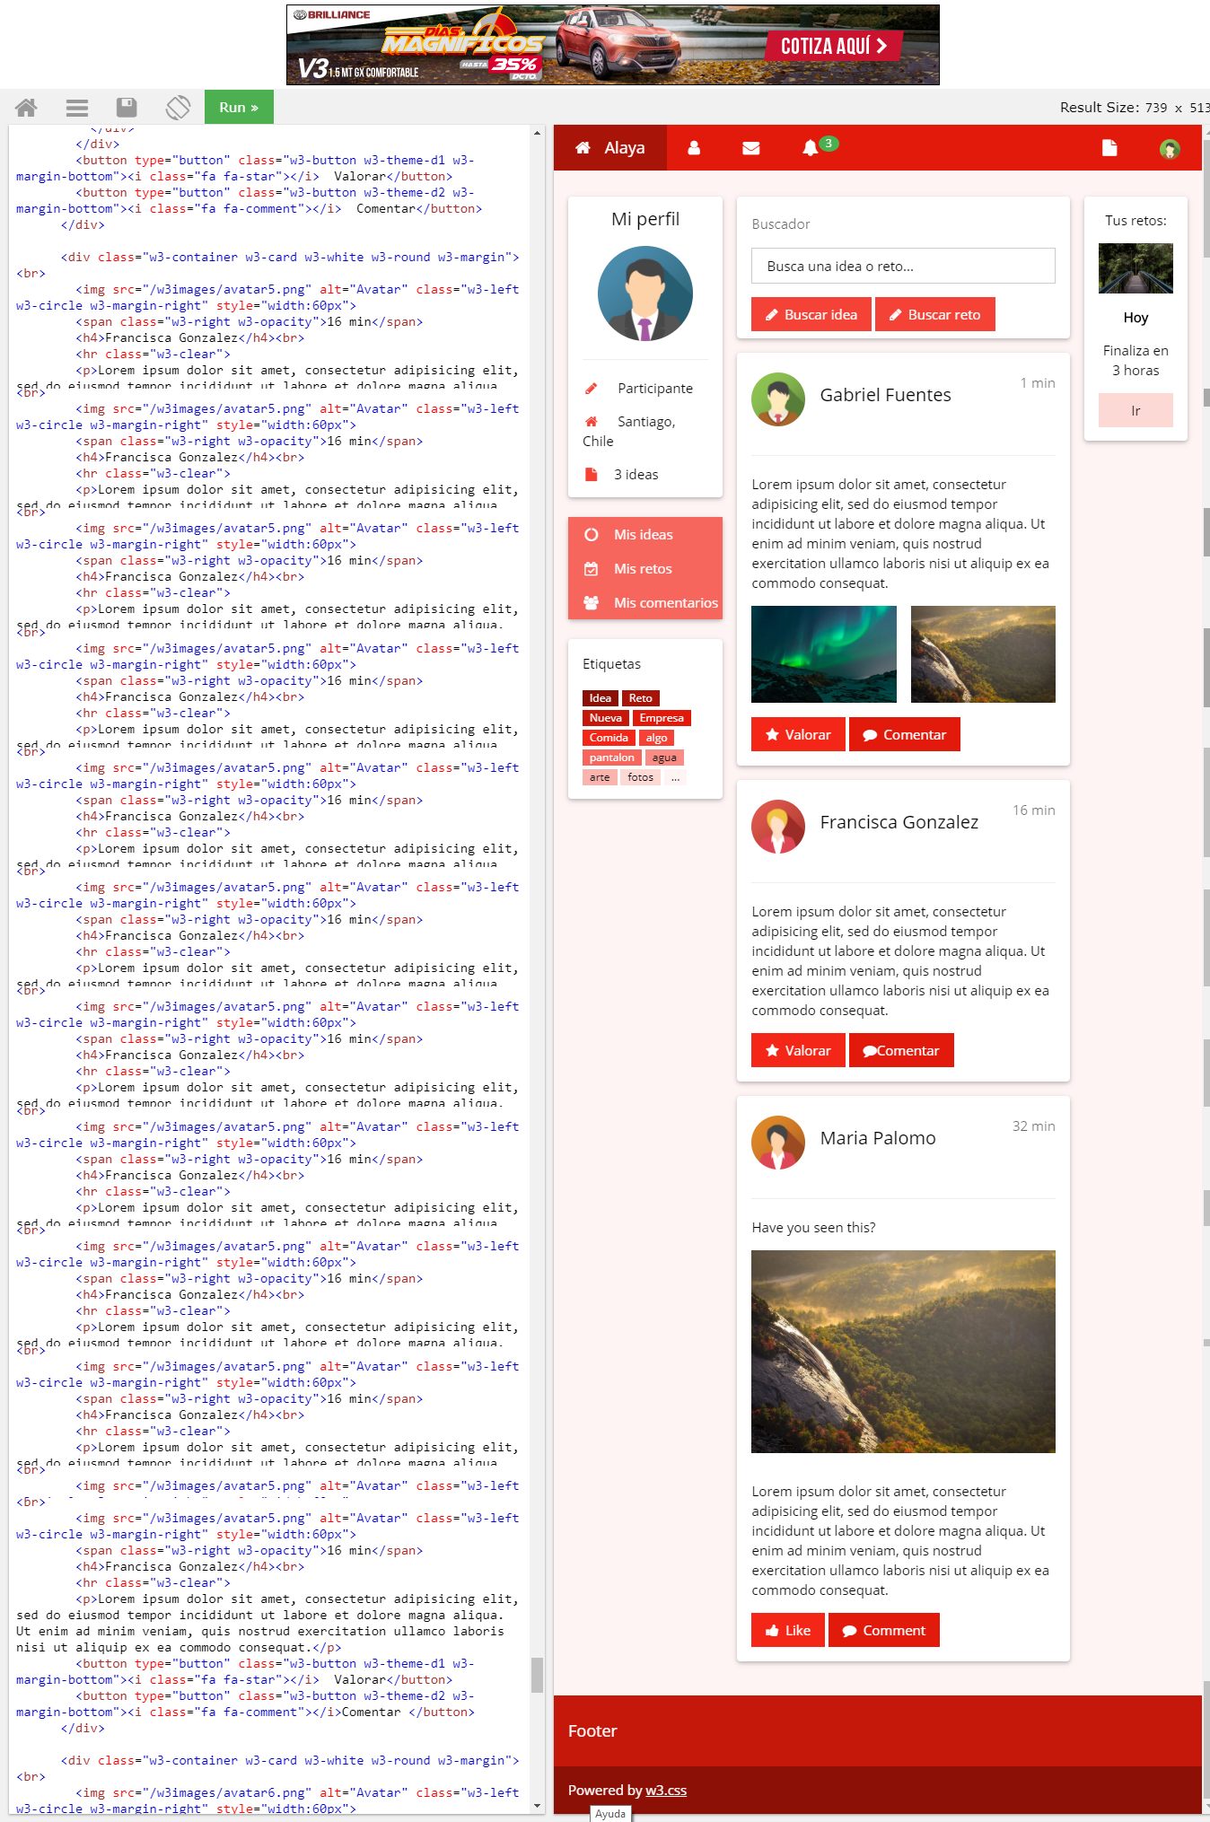
Ventana PRINCIPAL

Slide 15
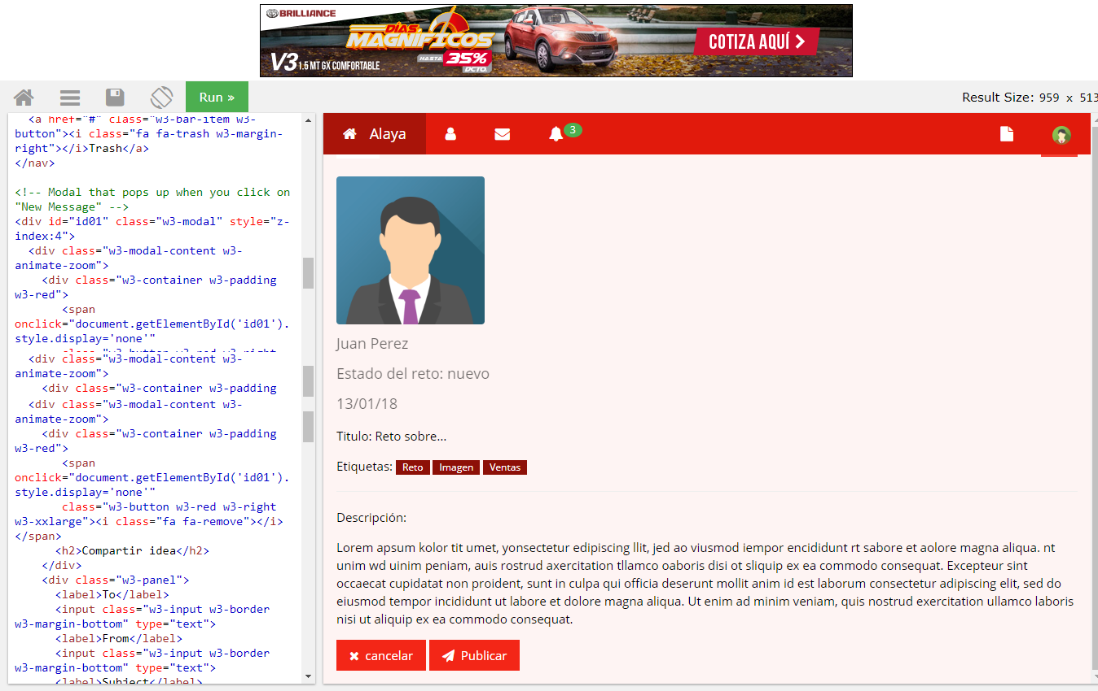
Subir un reto

Slide 16
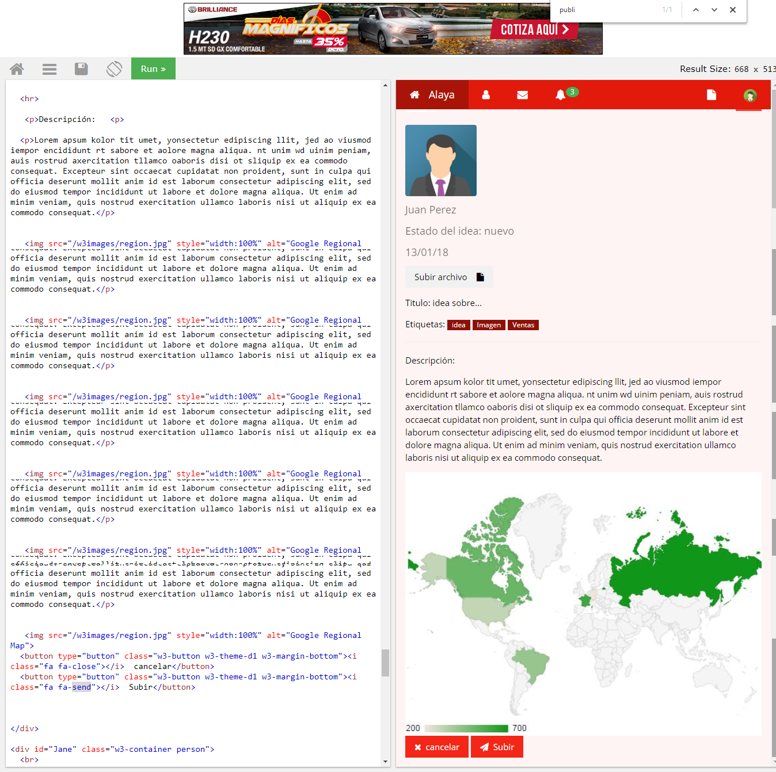
Subir una idea

Slide 17
Diseño de objeto

Slide 18
Vistas 3+1

Slide 19
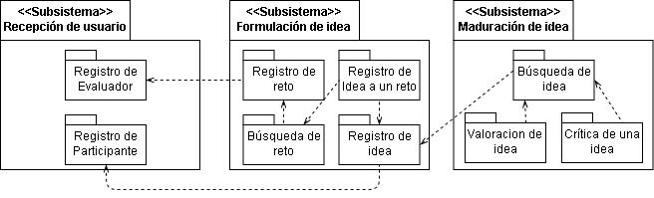

Slide 20
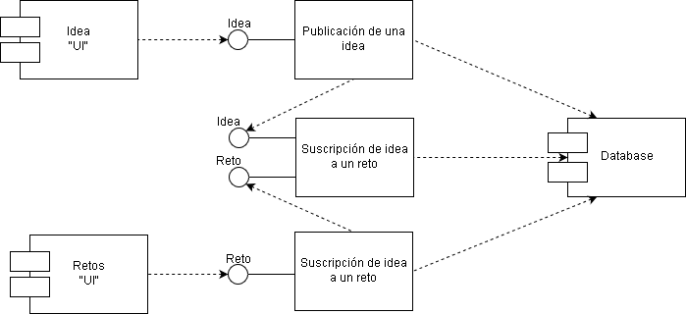

Slide 21
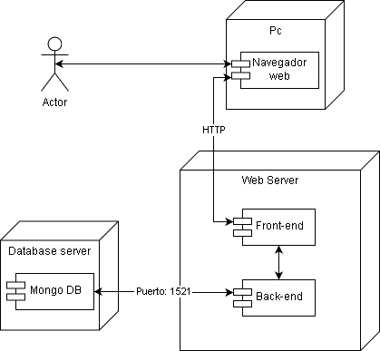

Slide 22
Diagrama de clases

Slide 23
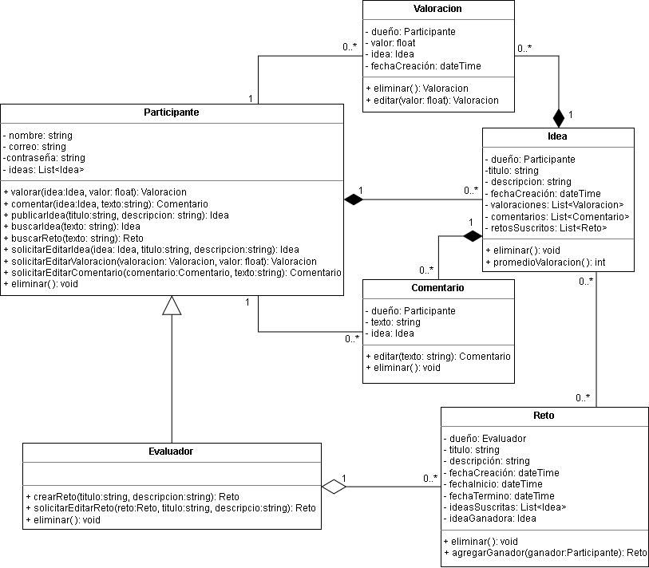

Slide 24
Diagramas de secuencia

Slide 25
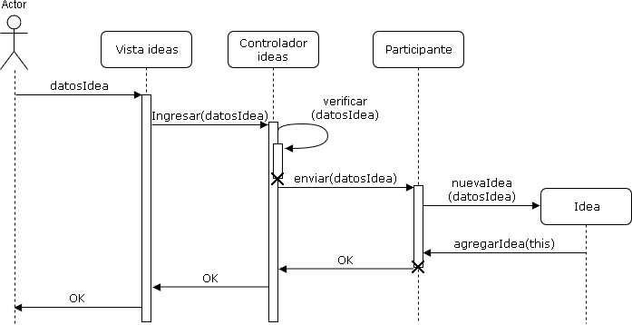

Slide 26
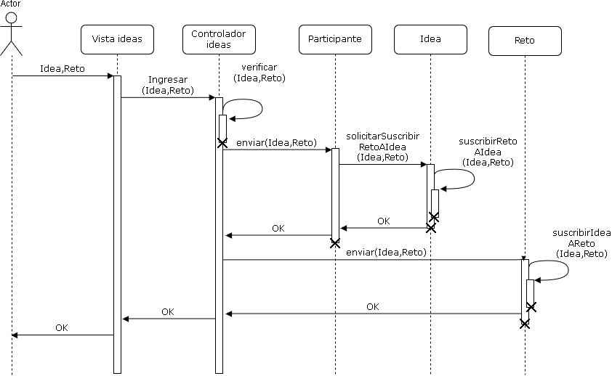

Slide 27
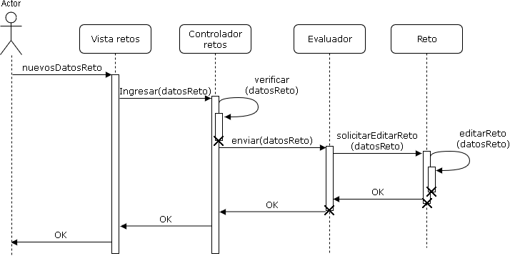

Slide 28
Conclusiones

Slide 29
Consultas

